Slide 1
Подготовила: воспитатель Шаймухаметова Д.К.
МАДОУ д/с «Рябинушка» с.Старобалтачево
Занятие в 1 младшей группе по математике «Гномики»
с применением ИКТ

Slide 2
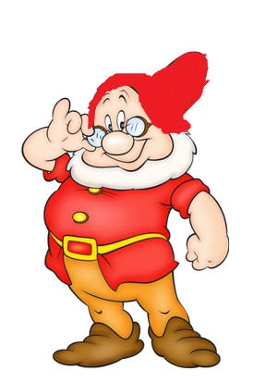
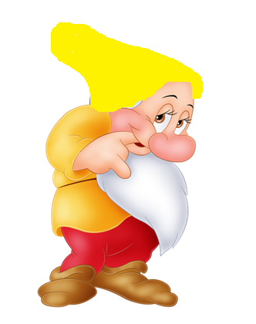

Slide 6
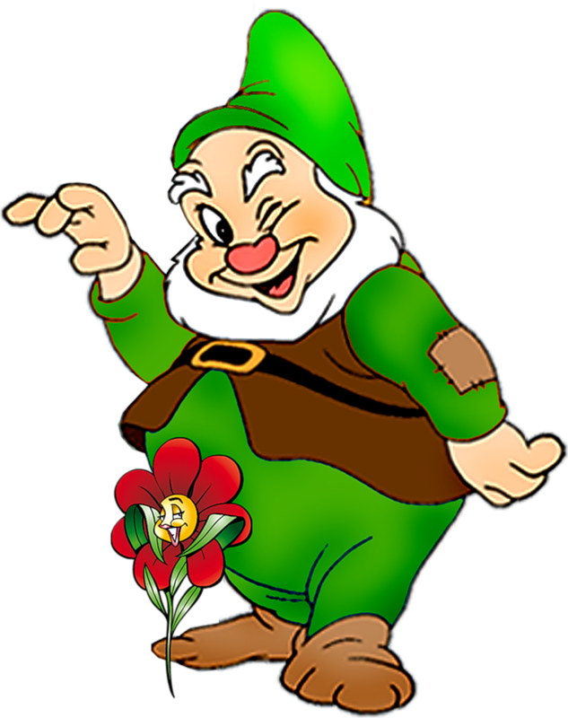

Slide 7
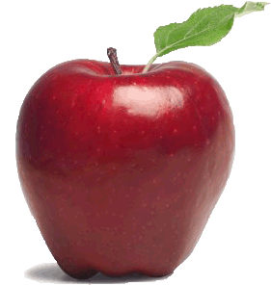
Помогите собрать большие яблоки на большую тарелку, а маленькие яблоки на маленькую

Slide 8
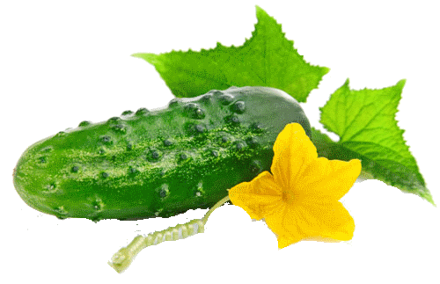
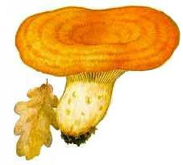
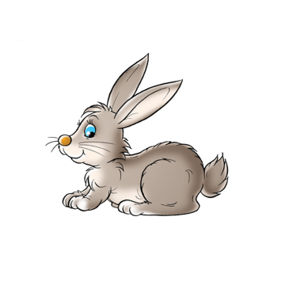
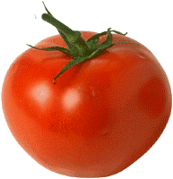
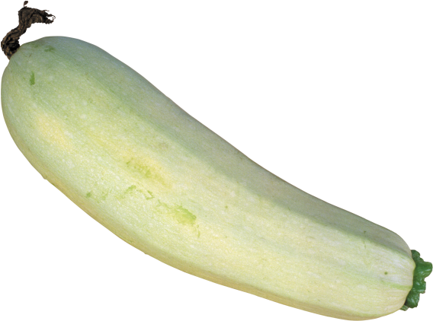
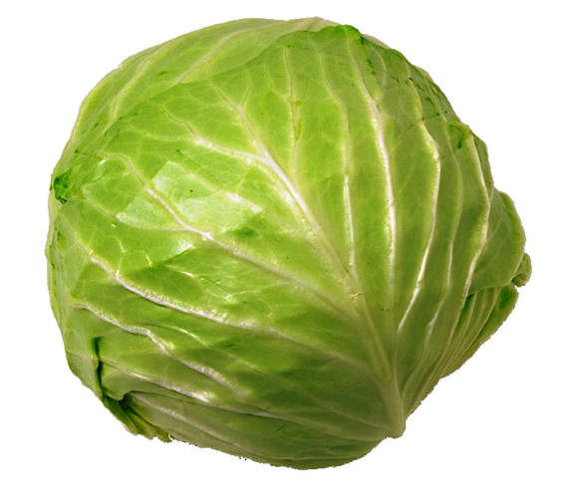
Выберите любимую еду зайчика

Slide 9
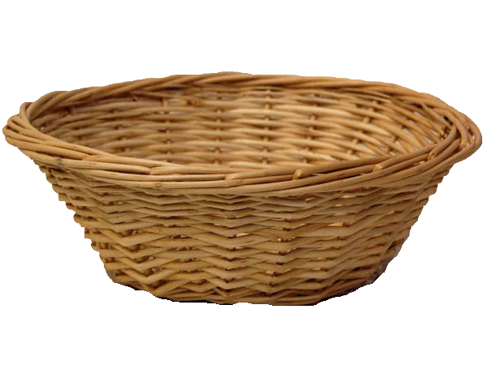
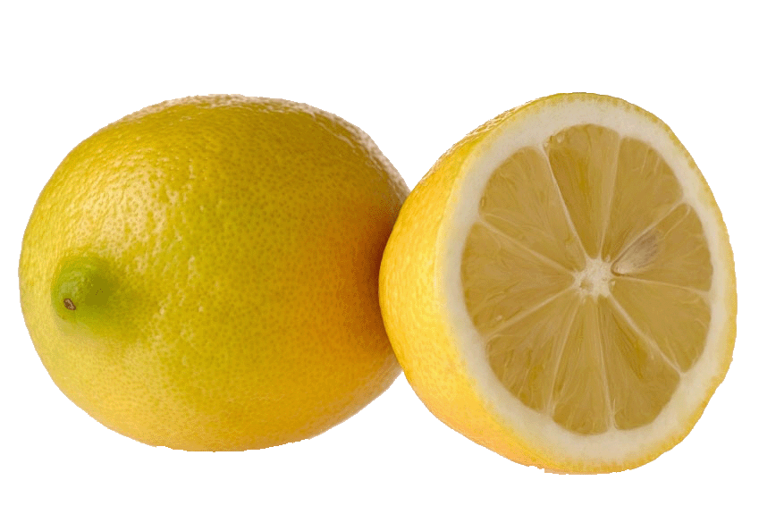
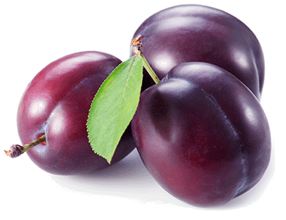
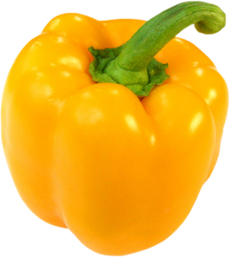
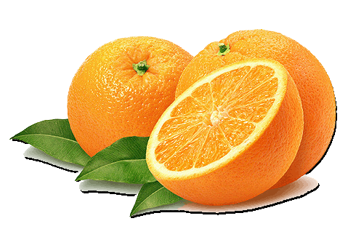
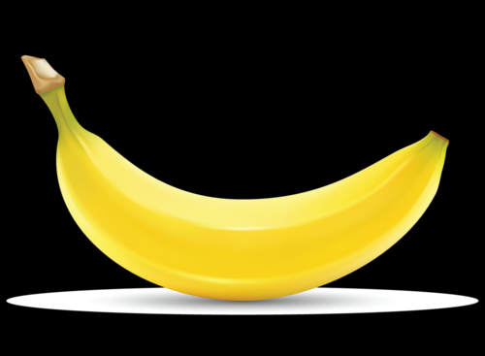
Соберите в корзину овощи и фрукты желтого цвета

Slide 11
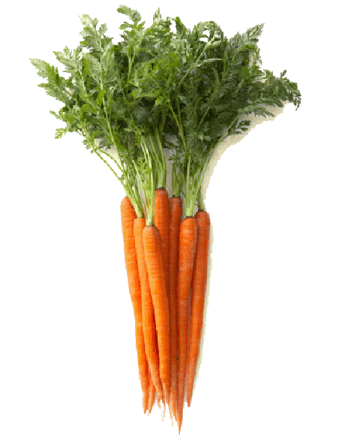
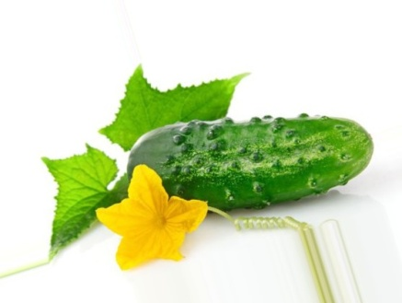
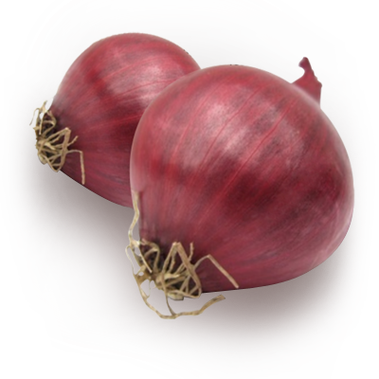
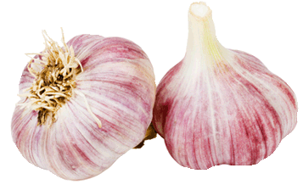
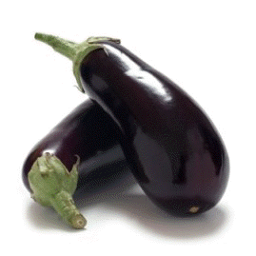
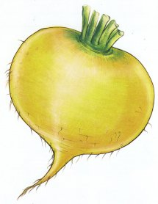
Найдите среди овощей баклажаны

Slide 12
Найдите среди геометрических фигур квадраты

Slide 13
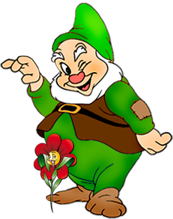
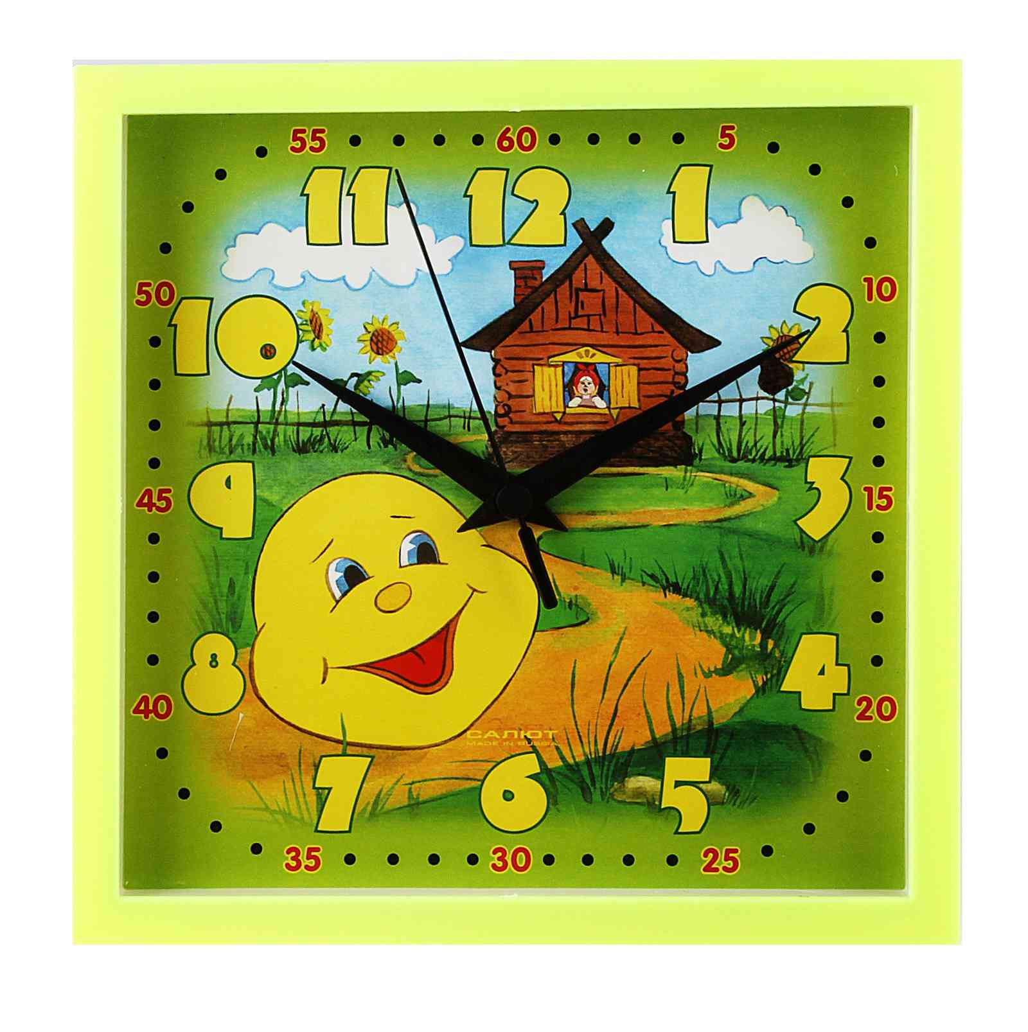
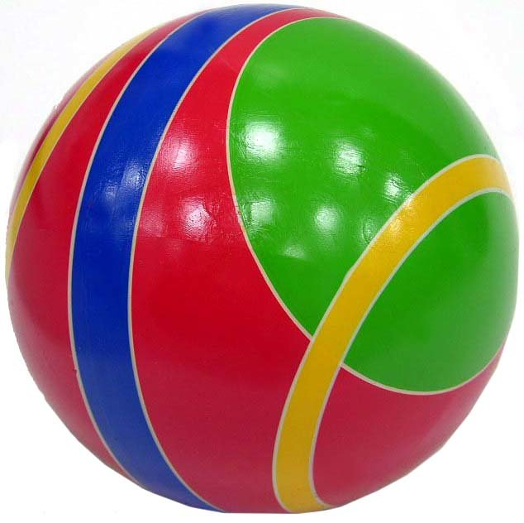
Найдите среди геометрических фигур предметы круглой формы

Slide 14
Молодец!!!

Slide 15
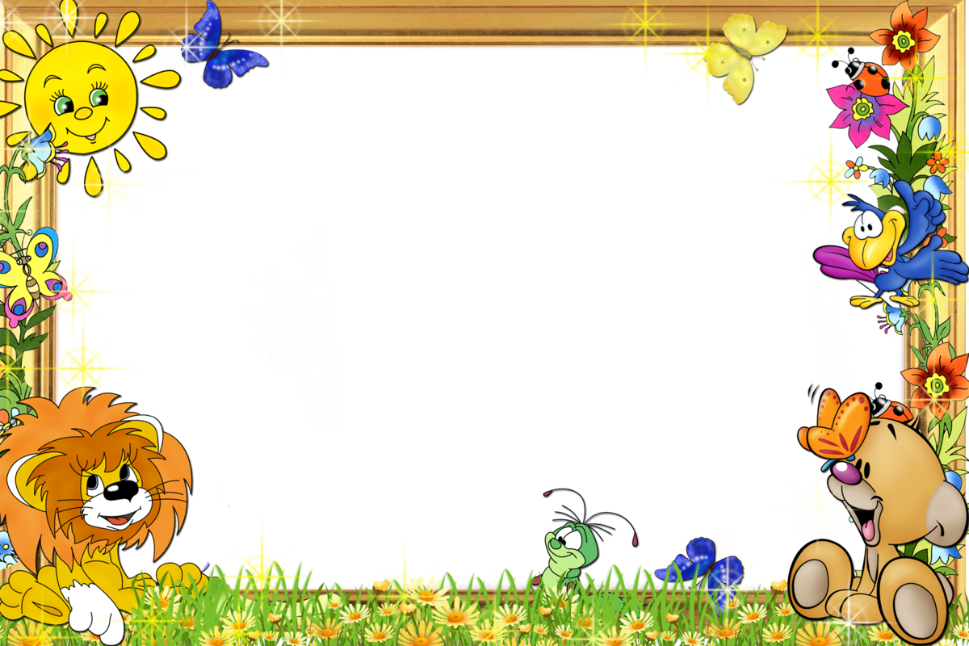
Молодец!!!

Slide 16
Источники информации:
Источники с 1 по 11 – картинки, используемые в презентации
http://1.bp.blogspot.com/-5tcysRhDfe4/TjKwLwQt4wI/AAAAAAAAA2Y/ULA4FC6N5eQ/s1600/cute_cartoon_hungry_wolf_photosculpture-p153276257853102927qdjh_400.jpg
http://fs00.infourok.ru/images/doc/137/160001/hello_html_52e0b001.png
http://www.fotosnova.ru/gallery/art/gallery_pavelmoscow_DSC00976.JPG
http://www.fotosnova.ru/gallery/art/pic/pavelmoscow_DSC00943.JPG
http://bike-crimea.com/blog/wp-content/uploads/2014/10/771.png
http://bnh.com.ua/wp-content/uploads/2015/04/400px-klukva.jpg
https://detsad-shop.ru/images/thumbnails/150/150/detailed/18/978-5-86775-323-8-2.jpg
http://okartinkah.ru/img/ovoschi-i-frukty-kartinki-dlya-detey-1601/ovoschi-i-frukty-kartinki-dlya-detey-4.jpg
http://img2.1001golos.ru/ratings/399000/398553/pic1.jpg
http://l-vilim.ru/wp-content/uploads/2015/12/3436.jpg
http://www.doktorpapa.ru/blog/wp-content/uploads/2010/05/par01.jpg
Детская песня –игра «Паровозик Чух -чух…»: http://iplayer.fm/song/73137039/tanec_-_igra_-_Parovozik_CHuh-chuh
Загадки для детей дошкольного возраста: http://ped-kopilka.ru/blogs/elena-anatolevna-kovaleva/zagadki-o-geometricheskih-figurah.html

